Slide 1
NATIVOS E INMIGRANTES DIGITALES
AILEEN S PALACIOS M CED:4-741-1451

Slide 2
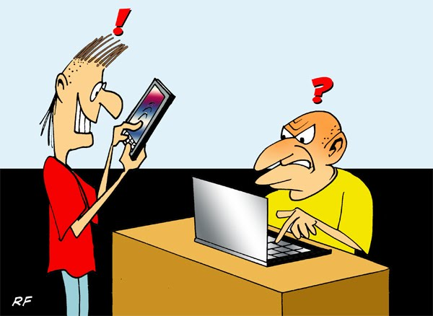
“Nativos Digitales”, son los jóvenes que han nacido y se han formado utilizando la particular “lengua digital” de juegos por ordenador, vídeo e Internet. Las generaciones anteriores que adoptaron la tecnología más tarde en sus vidas “Los Inmigrantes”.

Slide 3
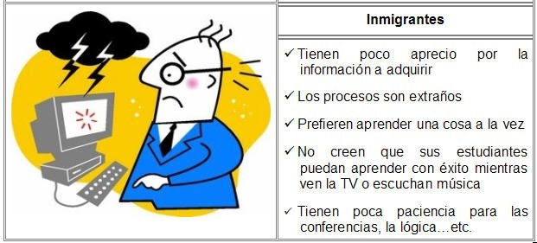
INMIGRANTES DIGITALES
EL INMIGRANTE DIGITAL APRENDE CADA UNO A SU RITMO PARA LOGRAR ADAPTARSE ASU ENTORNO CONSERVANDO SU ACENTO (CONEXIÓN CON EL PASADO).
APARECE UNA BRECHA DIGITAL

Slide 4
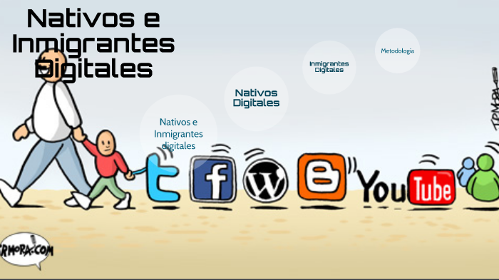
Cuáles serían, las diferencias entre Nativos Digitales e Inmigrantes Digitales?
Quieren recibir la información de forma ágil e inmediata.
• Se sienten atraídos por multitareas y procesos paralelos.
• Prefi eren los gráfi cos a los textos.
• Se inclinan por los accesos al azar (desde hipertextos).
• Funcionan mejor y rinden más cuando trabajan en Red.
• Tienen la conciencia de que van progresando, lo cual les reporta
satisfacción y recompensa inmediatas.
• Prefi eren instruirse de forma lúdica a embarcarse en el rigor
del trabajo tradicional.

Slide 5
LOS PROFESORES INMIGRANTES DEBE REALIZAR UNA RECONSIDERACION URGENTE DE METODOS Y CONTENIDOS
METODOLOGIA: Aprender a comunicarse con sus estudiantes a través de una lengua y un estilo en común abandonar el “paso a paso” por el “ir más rápido”; implica profundizar más, pero siempre en paralelo, implica acceder desde y bajo el azar, etc., pero olvidándose de la eterna y desazonadora pregunta, reveladora de inconscientes prejuicios
CONTENIDOS: existen 2 tipos de los contenidos de herencia y los de futuro.
Si somos verdaderos educadores, necesitaremos pensar en cómo enseñar ambos contenidos, el de herencia y el de futuro, pero empleando la “lengua” de los Nativos Digitales.

Slide 6
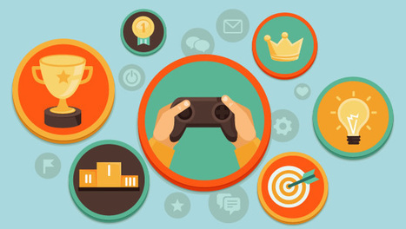
El aprendizaje a través de los juegos digitales es una fórmula didáctica tan novedosa como útil...
Razones de orden neurobiológico: Según las últimas investigaciones en neurobiología, ya no queda ninguna duda de que ciertos tipos de estimulación modifican las estructuras cerebrales y afectan a la forma en que las personas piensan. los estudios que demuestran que nuestra provisión se repone constantemente y que el cerebro se reorganiza a lo largo detoda la existencia –fenómeno que se define como neuro plasticidad.
Razones basadas en la psicología social: las personas que reciben distintos estímulos de la cultura que las rodea piensan de otra manera; quienes crecen en el seno de diferentes formas culturales no sólo piensan en múltiples conceptos, sino que en realidad piensan de forma diferente; lo cual viene a decir que el entorno y la cultura en que las personas desarrollan su vida afectan, e incluso determinan, muchos de los procesos de pensamiento.
El área clave que parece haber sido afectada es la reflexión, que es la que nos capacita, según muchos teóricos, para generalizar, ya que creamos “modelos mentales "a partir de nuestra experiencia. Por eso se considera también la reflexión como “el proceso de aprender de la experiencia”.
La neurobiología, en la psicología social y, finalmente,
en función de los resultados de los estudios e investigaciones que se abordaron.

Slide 7
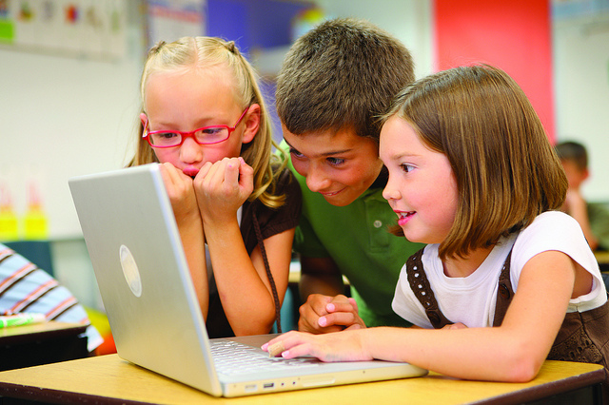
Uno de los retos y de las oportunidades más interesantes que ofrece la enseñanza de Nativos Digitales es el de encontrar e inventar maneras de incluir la reflexión y el pensamiento crítico en el aprendizaje (ya sea incorporándolo en la formación o por medio de un proceso de análisis dirigido por el profesor), pero, aún así, hay que hacerlo en el lenguaje de los Nativos Digitales
Estudios e investigaciones sobre juegos de aprendizaje: La clave, sin embargo, es conseguir que los juegos de aprendizaje sean lo suficientemente atractivos y convincentes como para ser utilizados. Es preciso que sean reales, no sólo meros ejercicios con una bonita fachada. Se necesita que sean combinados creativamente, pero con un contenido real.

Slide 8
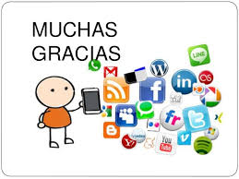
GRACIAS …

